Slide 1
TRƯỜNG TH VÕ LIÊM SƠN
Kính chào quý thầy cô về dự giờ thăm lớp 1D
Thiên Lộc, ngày 29 tháng 12 năm 2022

Slide 2
Thứ Năm, ngày 29 tháng 12 năm 2022
HOẠT ĐỘNGTRẢI NGHIỆM

Slide 3
Thứ Năm, ngày 29 tháng 12 năm 2022 Hoạt động trải nghiệm CHƠI CÁC TRÒ CHƠI DÂN GIAN

Slide 4
Thứ Năm, ngày 29 tháng 12 năm 2022
Hoạt động trải nghiệm
Phần 1 : SINH HOẠT LỚP

Slide 5
Phần 2: CÁC TRÒ CHƠI DÂN GIAN

Slide 6
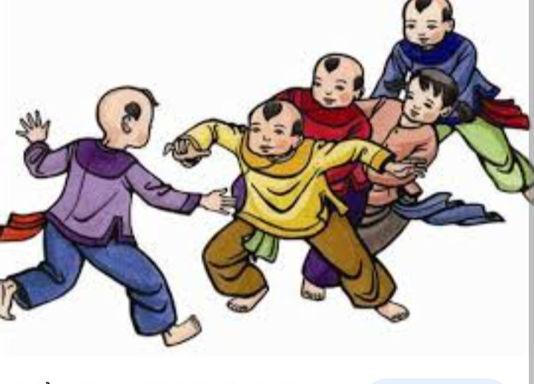

Slide 7
TRÒ CHƠI : RỒNG RẮN LÊN MÂY

Slide 8
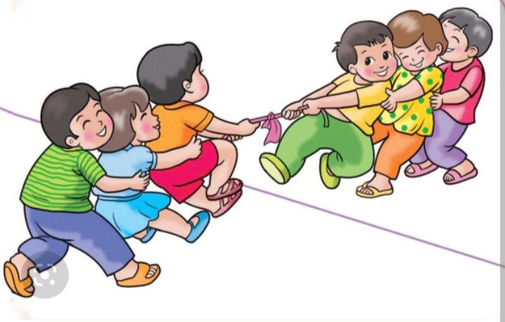

Slide 9
TRÒ CHƠI: KÉO CO

Slide 10
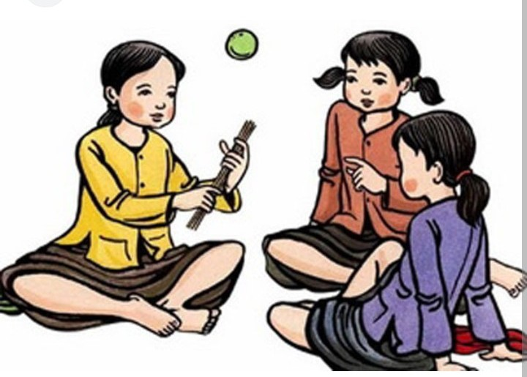

Slide 11
TRÒ CHƠI: CHƠI CHUYỀN

Slide 12
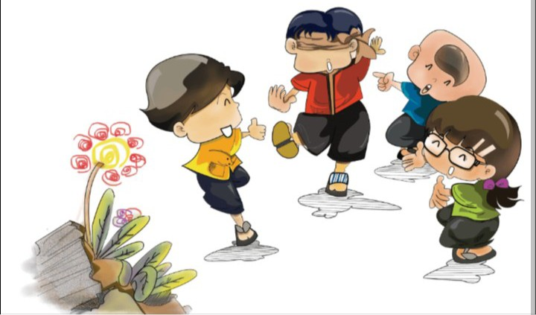

Slide 13
TRÒ CHƠI : BỊT MẮT BẮT DÊ

Slide 15
TRÒ CHƠI: NHẢY DÂY

Slide 16
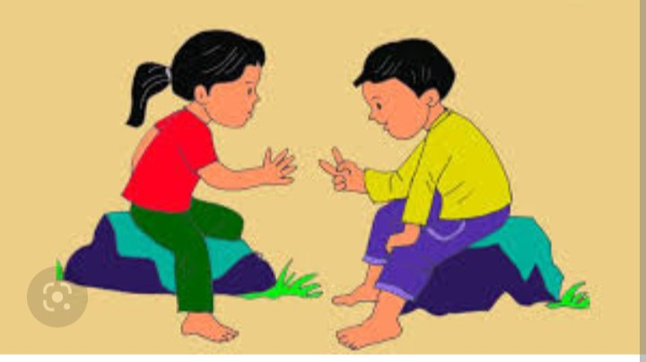

Slide 17
TRÒ CHƠI: OẲN TÙ TÌ

Slide 18
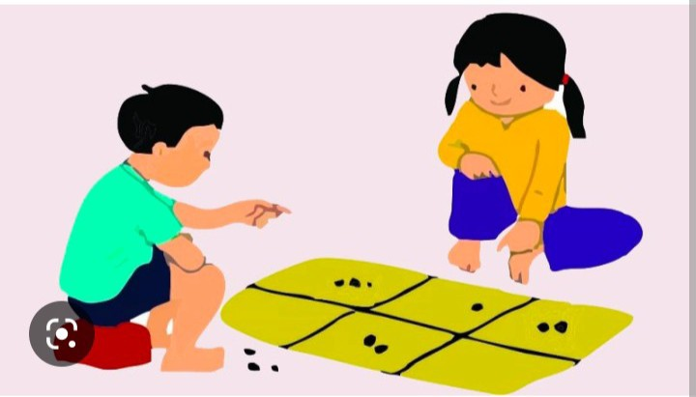

Slide 19
TRÒ CHƠI: Ô ĂN QUAN

Slide 21
Cảm ơn quý thầy cô và các em

